Slide 1


牢记初心使命
牢记初心使命
永葆先进性和纯洁性、永葆青春活力
永葆先进性和纯洁性、永葆青春活力
中共中央政治局6月24日下午就“牢记初心使命，推进自我革命”举行第十五次集体学习。
我们党作为百年大党，如何永葆先进性和纯洁性、永葆青春活力，如何永远得到人民拥护和支持，如何实现长期执政，是我们必须回答好、解决好的一个根本性问题。我们党要求全党同志不忘初心、牢记使命，就是要提醒全党同志，党的初心和使命是党的性质宗旨、理想信念、奋斗目标的集中体现，越是长期执政……

Slide 2

https://www.ypppt.com/
前言导读
中共中央政治局6月24日下午就“牢记初心使命，推进自我革命”举行第十五次集体学习。
我们党作为百年大党，如何永葆先进性和纯洁性、永葆青春活力，如何永远得到人民拥护和支持，如何实现长期执政，是我们必须回答好、解决好的一个根本性问题。我们党要求全党同志不忘初心、牢记使命……
牢记初心使命
推进自我革命

Slide 3
01
中央政治局第十五次集体学习时强调
目
录
02
主题教育的重大意义
03
主题教育的总要求
04
主题教育的目标任务
05
主题教育的重点措施

Slide 4

第一部分
集体学习时强调
中共中央政治局6月24日下午就“牢记初心使命，推进自我革命”举行第十五次集体学习。
我们党作为百年大党，如何永葆先进性和纯洁性、永葆青春活力

Slide 5

中央政治局第十五次集体学习时强调
空谈误国
重要安排
结合新时代新要求，推动全党围绕守初心、担使命，找差距、抓落实切实搞好主题教育。
中央政治局的同志要作好示范，在不忘初心、牢记使命上为全党作表率。

Slide 6
中央政治局第十五次集体学习时强调
强调指出
强调指出
回顾党的历史，为什么我们党在那么弱小的情况下能够逐步发展壮大起来，在腥风血雨中能够一次次绝境重生，在攻坚克难中能够不断从胜利走向胜利……
中国特色社会主义进入新时代，我们比历史上任何时期都更接近、更有信心和能力实现中华民族伟大复兴。我们千万不能在一片喝彩声、赞扬声中丧失革命……

Slide 7
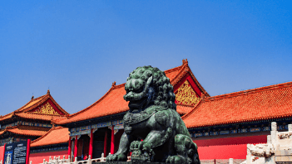


中央政治局第十五次集体学习时强调
做到不忘初心、牢记使命
并不是一件容易的事情
必须有强烈的自我革命精神。

Slide 8

中央政治局第十五次集体学习时强调
马克思主义是指导我们改造客观世界和主观世界的锐利思想武器。
01
我们党在推进马克思主义中国化进程中，先后形成了毛泽东思想、邓小平理论、“三个代表”重要思想、科学发展观、新时代中国特色社会主义思想，为推进社会革命和自我革命提供了强大思想武器。
我们党继承和发展马克思主义建党学说，形成了关于党的自我革命的丰富思想成果，如坚定理想信念，加强党性修养，从严管党治党，严肃党内政治生活，坚持经常性教育和集中性教育相结合……
02
这些都是推进党的自我革命的重要经验，在这次主题教育中要充分运用并不断发展

Slide 9

中央政治局第十五次集体学习时强调
领导强调
这次主题教育列出的8个方面突出问题，都是可能动摇党的根基、阻碍党的事业的问题，必须以彻底的自我革命精神加以解决。对党内的一些突出问题，人民群众往往看得很清楚。
党员、干部初心变没变、使命记得牢不牢，要由群众来评价、由实践来检验。我们不能关起门来搞自我革命，而要多听听人民群众意见，自觉接受人民群众监督。
行业PPT模板http://www.1ppt.com/hangye/

Slide 10
第二部分
主题教育的重大意义
中共中央政治局6月24日下午就“牢记初心使命，推进自我革命”举行第十五次集体学习。
我们党作为百年大党，如何永葆先进性和纯洁性、永葆青春活力

Slide 11
主题教育的重大意义
不忘初心
牢记使命
开展主题教育的重大意义
是贯彻党的十九大精神的重要举措。党的十九大是在全面建成小康社会决胜阶段、中国特色社会主义进入新时代的关键时期召开的一次十分重要的大会。党的十九大报告，高举旗帜、高瞻远瞩、继往开来，是我们党迈进新时代、开启新征程、谱写新篇章的政治宣言和行动指南……

Slide 12

主题教育的重大意义
开展主题教育的重大意义
不忘初心、牢记使命，是党始终铭记历史的重要力量。一个伟大的民族必需铭记历史。开展“不忘初心、牢记使命”主题教育，将引领广大党员深入学习党的历史，提高党性修养水平，进一步发挥先锋模范作用……
1
2
不忘初心、牢记使命，是党不断开创未来的重要基础。十九大报告指出，“经过长期努力，中国特色社会主义进入了新时代，这是中国发展新的历史方位”。

Slide 13
第三部分
主题教育的总要求
中共中央政治局6月24日下午就“牢记初心使命，推进自我革命”举行第十五次集体学习。
我们党作为百年大党，如何永葆先进性和纯洁性、永葆青春活力
Notes:
https://www.ypppt.com/

Slide 14




主题教育的总要求
守初心
担使命
找差距
抓落实
这12个字要牢记
这12个字要牢记
这12个字要牢记
这12个字要牢记

Slide 15
第四部分
主题教育的目标任务
中共中央政治局6月24日下午就“牢记初心使命，推进自我革命”举行第十五次集体学习。
我们党作为百年大党，如何永葆先进性和纯洁性、永葆青春活力

Slide 16
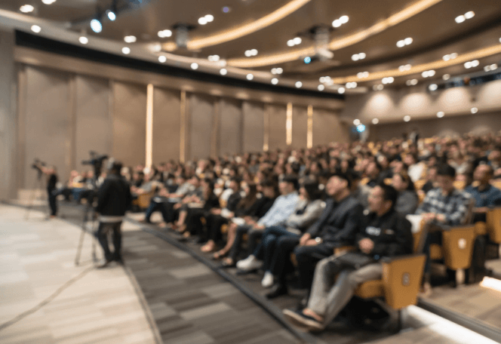
主题教育的目标任务
理论学习有收获
思想政治受洗礼
干事创业敢担当
为民服务解难题
清正廉洁作表率
5个具体
目标目标

Slide 17
第五部分
主题教育的重点措施
中共中央政治局6月24日下午就“牢记初心使命，推进自我革命”举行第十五次集体学习。
我们党作为百年大党，如何永葆先进性和纯洁性、永葆青春活力

Slide 18


主题教育的重点措施
要结合实际，创造性开展工作，把学习教育、调查研究、检视问题、整改落实贯穿主题教育全过程，努力取得最好成效。
要强化理论武装，深入开展革命传统教育、形势政策教育、先进典型教育和警示教育，聚焦解决思想根子问题，自觉对表对标，增强学习教育针对性、实效性、感染力。
要教育引导广大党员干部了解民情、掌握实情，搞清楚问题是什么、症结在哪里，拿出破解难题的实招、硬招。

Slide 19

主题教育的重点措施
要教育党员干部以刀刃向内的自我革命精神，广泛听取意见，认真检视反思，把问题找实、把根源挖深，明确努力方向和改进措施，切实把问题解决好。
要把“改”字贯穿始终，立查立改、即知即改，能够当下改的，明确时限和要求，按期整改到位；一时解决不了的，要盯住不放，通过不断深化认识、增强自觉，明确阶段目标……
要有针对性地列出需要整治的突出问题，进行集中治理。专项整治情况要以适当方式向党员干部群众进行通报，对专项整治中发现的违纪违法问题，要严肃查处。

Slide 20

主题教育的重点措施
5点明确要求
要求一
各级党委（党组）要把主体责任扛起来，主要领导同志要担负起第一责任人责任。党委（党组）成员要认真履行“一岗双责”，对分管领域加强指导督促。领导机关和领导干部要先学一步、学深一点，先改起来、改实一点，同时要担负好领导指导责任，抓好所属单位党组织的主题教育。

Slide 21

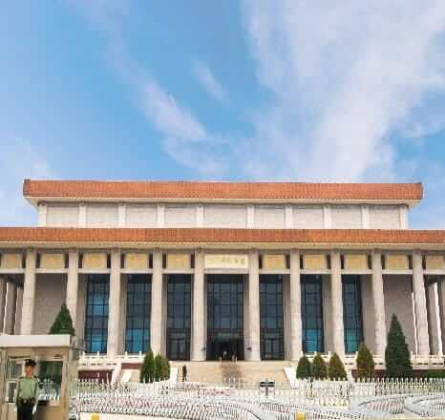
主题教育的重点措施
要求二
各级党委（党组）要加强督促指导。中央指导组要进行巡回指导，加强对各地区各部门各单位开展主题教育的督促指导。省区市党委和行业系统主管部门党组（党委）要派出巡回指导组。

Slide 22

主题教育的重点措施
5点明确要求
要求三
要宣传正面典型，宣传党员干部身边可信可学的先进人物，推广一批可复制可普及的好经验。要深刻剖析反面典型，以案例明法纪、促整改，发挥警示作用。

Slide 23

主题教育的重点措施
5点明确要求
要求四
各地区各部门各单位要坚持围绕中心、服务大局，把开展主题教育同完成改革发展稳定各项任务结合起来，同做好稳增长、促改革、调结构、惠民生、防风险、保稳定各项工作结合起来，同党中央部署正在做的事结合起来，使党员干部焕发出来的热情转化为攻坚克难、干事创业的实际成果。

Slide 24
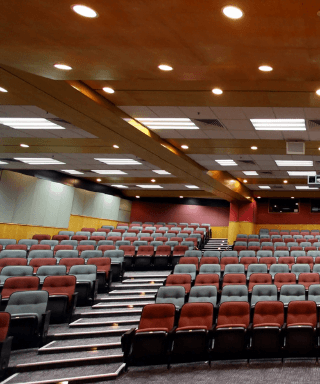
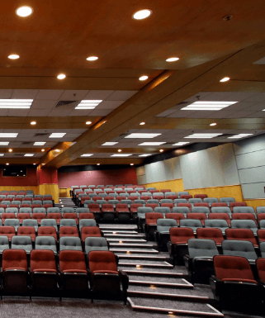
主题教育的重点措施
要求五
要力戒形式主义、官僚主义，教育引导党员干部树立正确政绩观，真抓实干、转变作风。主题教育本身要注重实际效果，解决实质问题。
要求五

Slide 25
感谢您的聆听
感谢您的聆听
永葆先进性和纯洁性、永葆青春活力
永葆先进性和纯洁性、永葆青春活力
中共中央政治局6月24日下午就“牢记初心使命，推进自我革命”举行第十五次集体学习。
我们党作为百年大党，如何永葆先进性和纯洁性、永葆青春活力，如何永远得到人民拥护和支持，如何实现长期执政，是我们必须回答好、解决好的一个根本性问题。我们党要求全党同志不忘初心、牢记使命，就是要提醒全党同志，党的初心和使命是党的性质宗旨、理想信念、奋斗目标的集中体现，越是长期执政……

Slide 26
更多精品PPT资源尽在—优品PPT！
www.ypppt.com
PPT模板下载：www.ypppt.com/moban/ 节日PPT模板：www.ypppt.com/jieri/
PPT背景图片：www.ypppt.com/beijing/ PPT图表下载：www.ypppt.com/tubiao/
PPT素材下载： www.ypppt.com/sucai/ PPT教程下载：www.ypppt.com/jiaocheng/
字体下载：www.ypppt.com/ziti/ 绘本故事PPT：www.ypppt.com/gushi/
PPT课件：www.ypppt.com/kejian/
Notes:
模板来自于 优品PPT https://www.ypppt.com/

